Slide 1
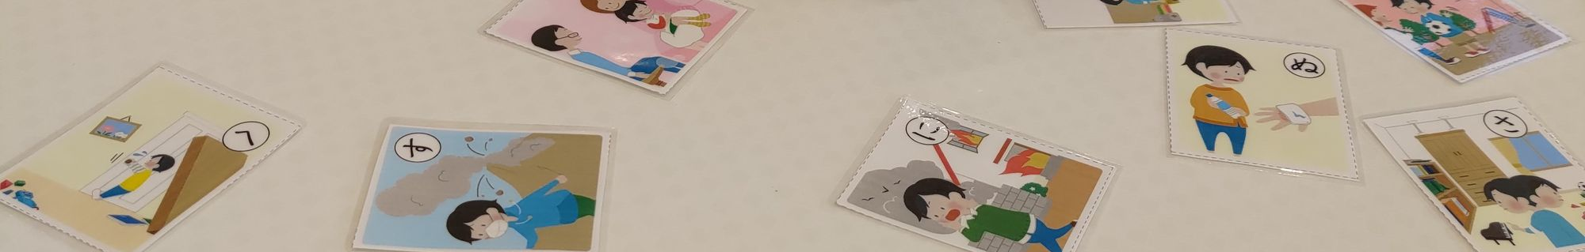
防災かるたアプリを活用した 子供の防災意識改善に関する取り組み
向 直人
Code for Nagoya / 椙山女学園大学
Notes:
椙山女学園大学の向です．
Code for Nagoyaにも所属しております．
よろしくお願いします．

Slide 2
応募概要
代表者氏名: 向直人（むかい なおと）
代表者所属: 椙山女学園大学，Code for Nagoya
作品タイプ: アクティビティ
作品テーマ: 防犯・防災
データセット:
こくみん共済・防災かるた

Slide 3
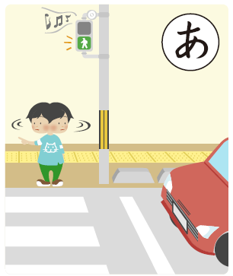
防災×遊び×子ども
子どもたちを主役にした防災周知啓発
Code for Nagoyaと特定非営利活動法人「ゆめはーと」の協同
名古屋市のテーマ型提案制度
「市民一人ひとりが災害リスクを把握し、適切な避難行動がとれる周知啓発の支援」の一貫として実施
2022年3月のアイデアソン，2023年5月のハッカソン
防災かるたアプリを開発
子どもたちの防災意識の向上を狙う

Slide 4
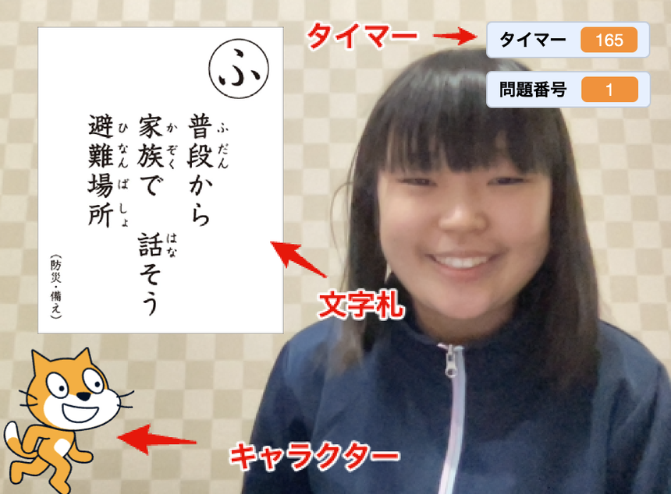
防災かるたアプリ
アプリの特徴
Stretch3（Scratchの改良版）で開発
絵札・文字札はこくみん共済が公開しているデータを利用
アプリの遊び方
ランダムに文字札を選び，合成音声で読み上げ
プレイヤーは文字札に対応する絵札のカードを選ぶ
カードをWebカメラに映すと画像認識AIが正解を判定
10問のタイムを競う

Slide 5
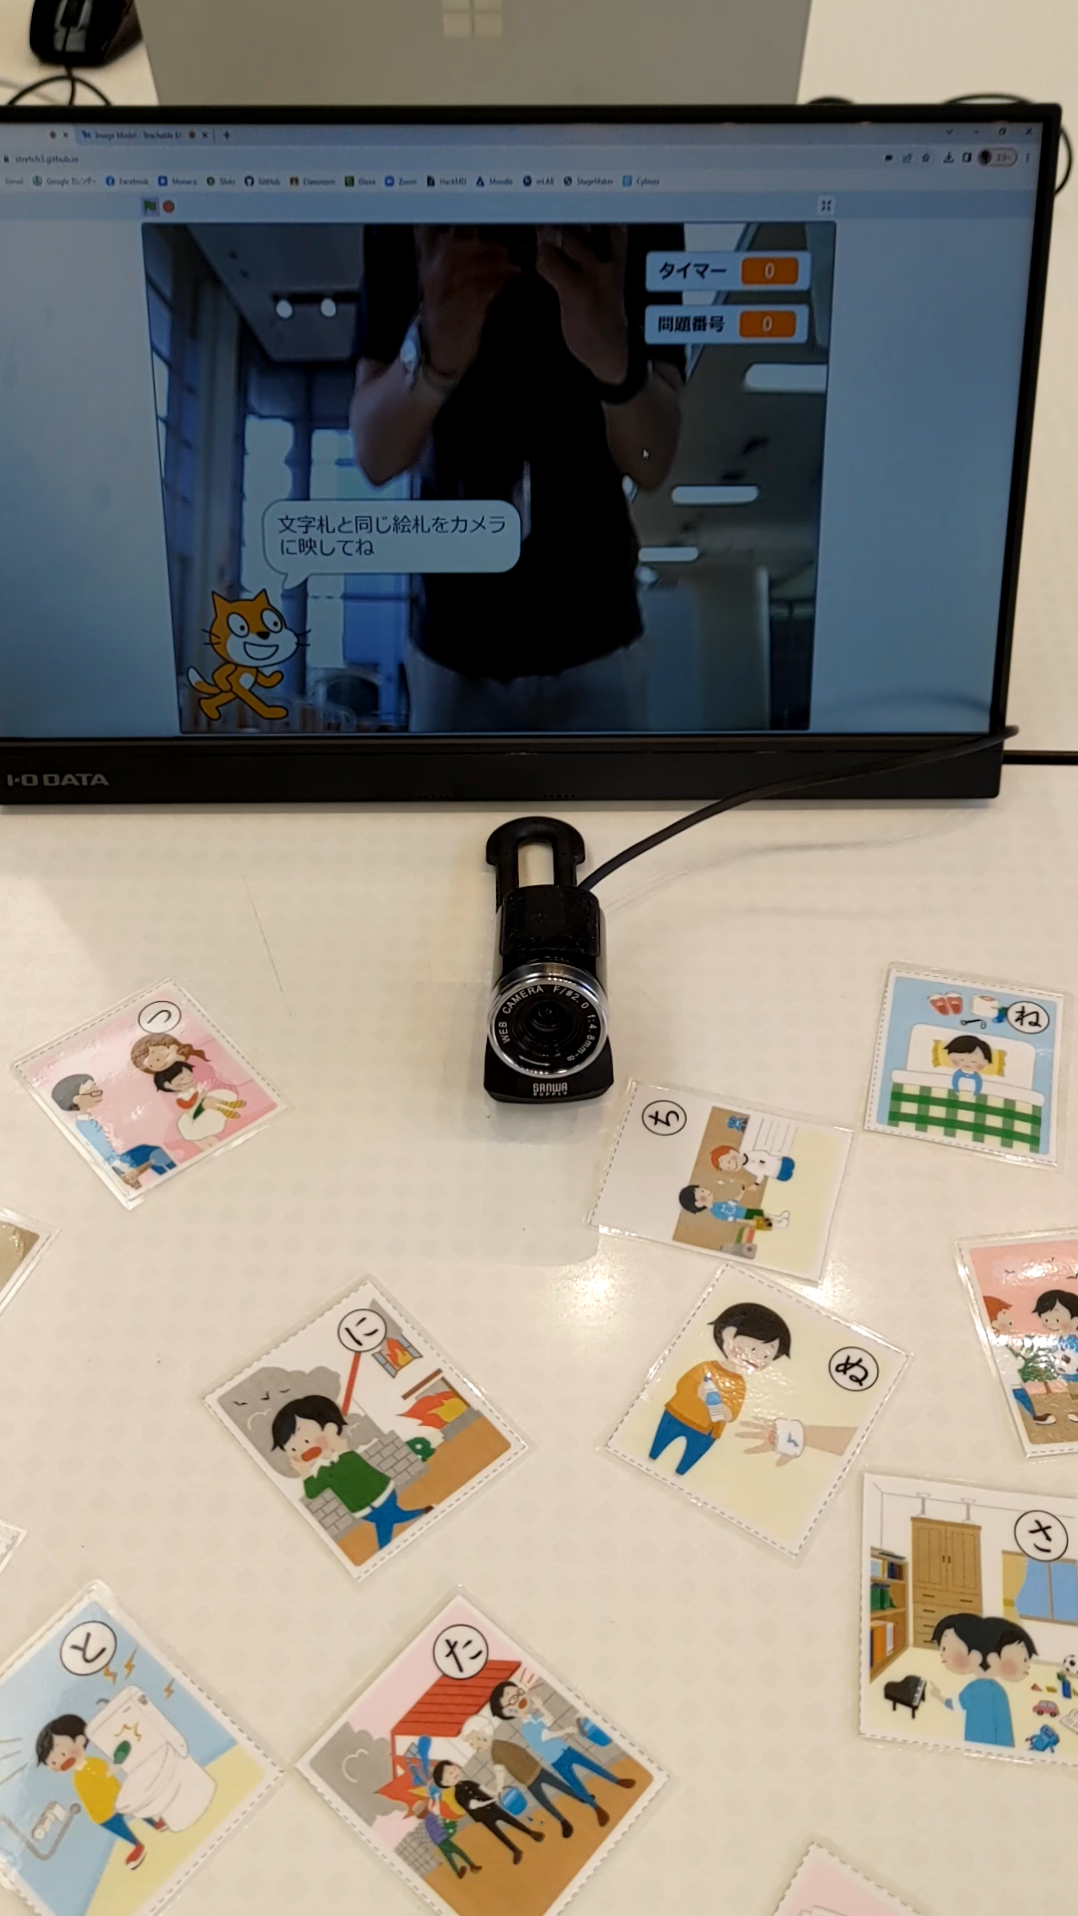
デモ
Notes:
デモをご覧ください．

Slide 6
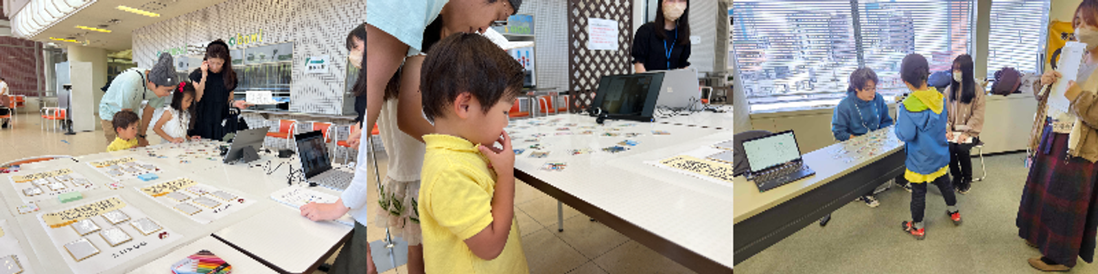
イベント出展（1/2）
防災かるたアプリの体験会
2023年8月26日 愛知ワークショップ・ギャザリング@椙山
2023年12月2日 ひとり親仮定のための就職フェア@名古屋国際センター

Slide 7
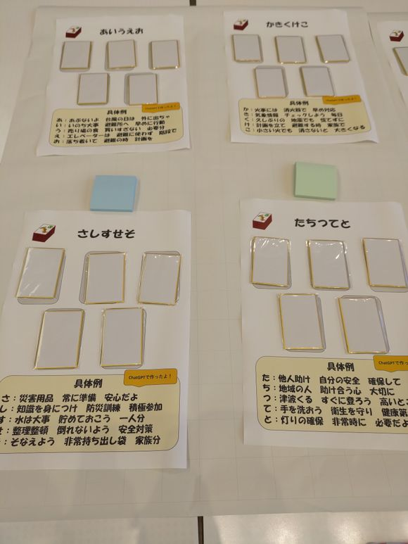
イベント出展（2/2）
防災かるたアプリの体験後
オリジナルの絵札・文字札を作成
文字札はChatGPTで具体例を生成

Slide 8
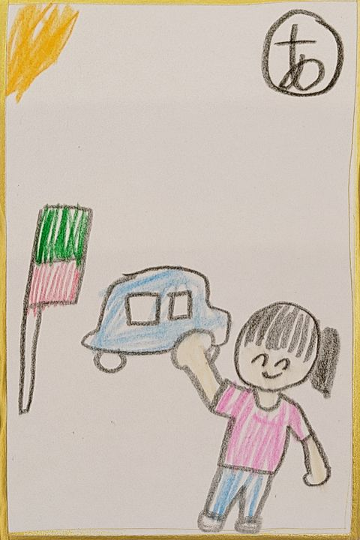
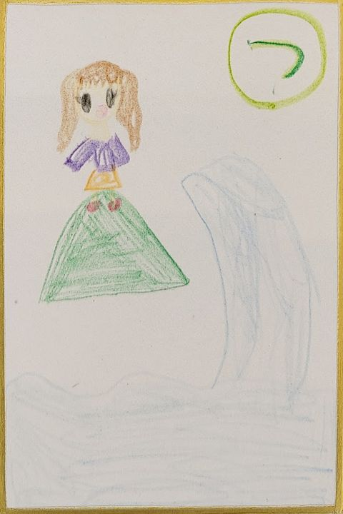
子どもたちが作成したオリジナルの防災かるた（1/2）
安全に渡ろう横断歩道
津波くる すぐに登ろう 高いとこ

Slide 9
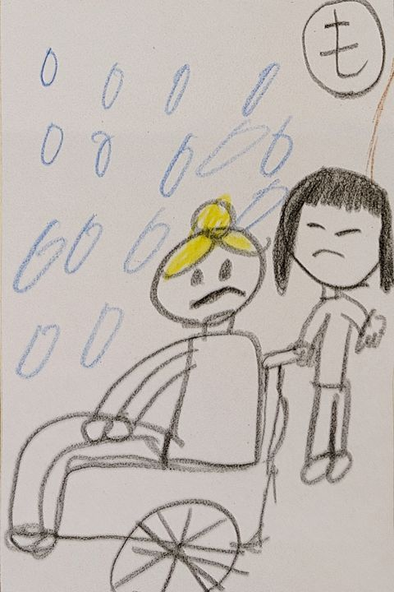
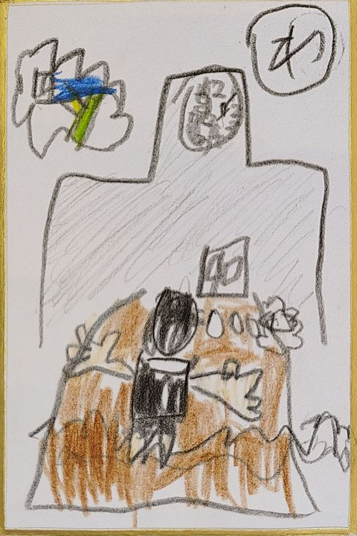
子どもたちが作成したオリジナルの防災かるた（2/2）
もう逃げよう レベル3の高齢者避難
忘れ物よりも大事な人の命

Slide 10
まとめ
「防災×遊び×子ども」をテーマに防災かるたアプリを開発
イベントで防災かるたアプリの体験会
アプリの体験後にはオリジナルの防災かるたを手作り
子どもたちの防災意識の向上に貢献
元日に発生した能登半島地震では，東日本大地震の経験を活かして，支援物資の輸送など迅速な対応が行われています．
我々のアプリが，将来の災害に対する準備や心構えを促すことに繋がると良いなと思っています．

